Slide 1

一、引例
二、概念与性质
三、计算方法

Slide 2
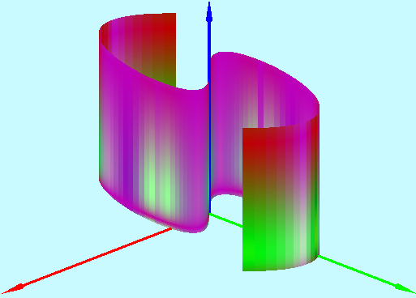
一、引例
引例 1 柱面的面积
z
如图所示的柱面的特点：
高是常数．
面积=准线的长度 × 高.
x
y

Slide 3
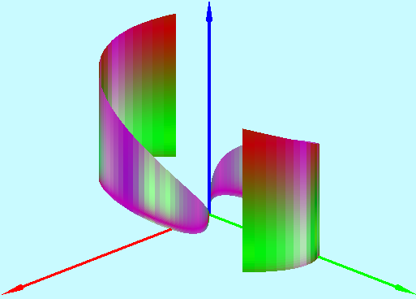

高不是常数的柱面如何求面积？
z
方法还是
分割、近似、求和、取极限
设如图所示的柱面
M_{i}
的准线为xOy面上的
(ξ_{i} , η_{i})
O
M_{i-1}
曲线L，高为h(x , y).
x
y
把曲线L任意分成 n 个小弧，
相应地，柱面也分成 n 个
小柱面.
任取其中一个小柱面，
其准线为小弧段
在该小弧段上任取一点(ξ_{i} , η_{i})，
则该小柱面可近似成

Slide 4
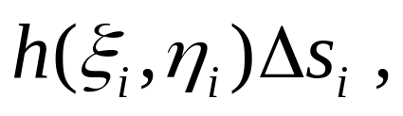
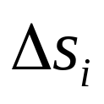
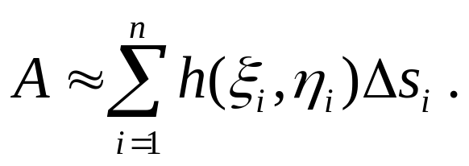
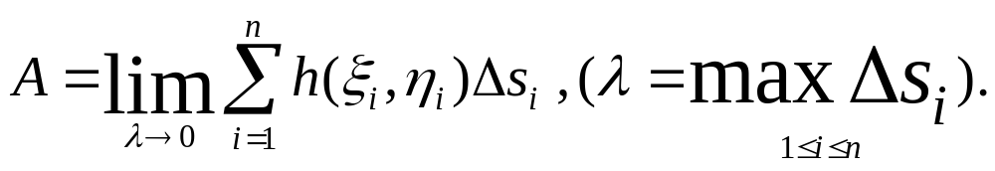
以
为准线高为常数
h(ξ_{i} , η_{i})
z
的柱面，
因而小柱面面积的
近似值为
M_{i}
其中
为
的
(ξ_{i} , η_{i})
O
M_{i-1}
长度.
于是柱面面积
x
y
其精确值为

Slide 5
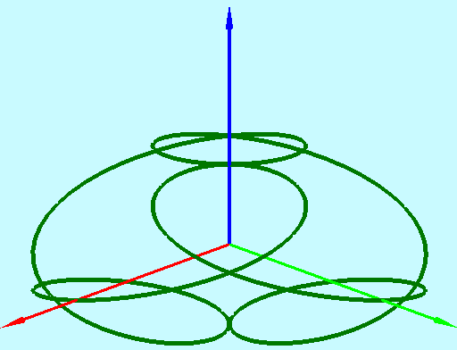
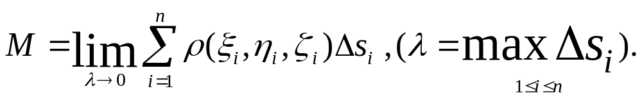
引例 2 曲线形构件的质量
设一曲线形构件的线密度为ρ(x , y , z)，它在空间坐
z
标系中为一空间曲线Γ，求其质量.
仍然使用
分割、近似、求和、取极限
O
的方法，可求得其质量为
x
y

Slide 6
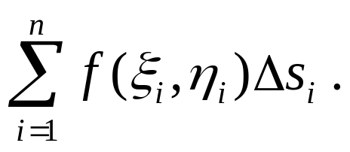
二、概念与性质
1. 对弧长的曲线积分的定义
定义 设 L 为xOy 面内的一条光滑曲线，函数 f(x,y)
在 L 上有界.
在 L 上任意插入一点列M₁ , M₂ , … , M_{i-1}
把 L 分成 n 个小段.
设第 i 个小段的长度为Δs_{i} , (ξ_{i} , η_{i})
为第 i 个小段上任意取定的一点.
作乘积 f (ξ_{i} , η_{i}) Δs_{i}
并作和
如果当各小弧段的长度的最大值
λ→0时，
这和的极限总存在，则称此极限为函数 f(x,y)

Slide 7
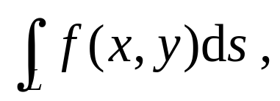
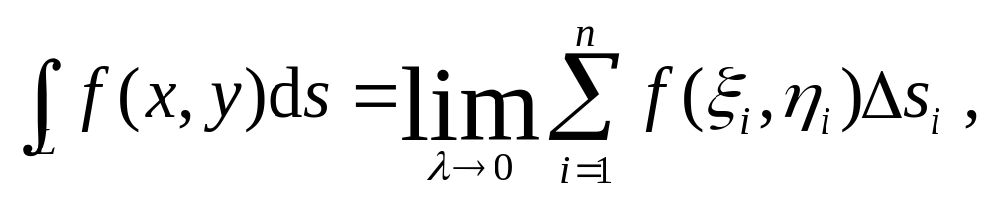
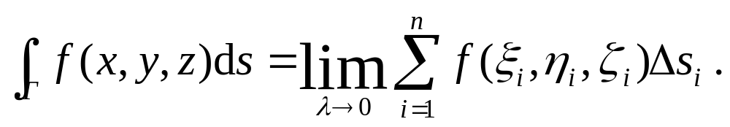
在曲线弧 L 上对弧上的曲线积分或第一类曲线积分，
记作
即
其中 f(x,y) 叫做被积函数，L 叫做积分弧段.
上述定义可以推广到空间曲线的情形：

Slide 8
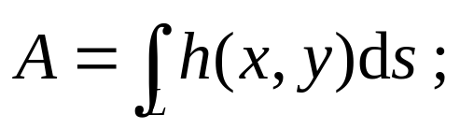
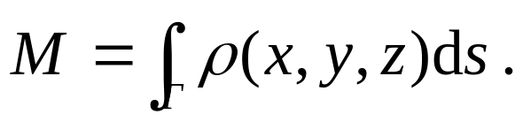
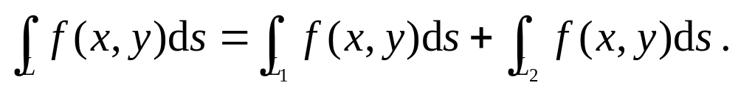
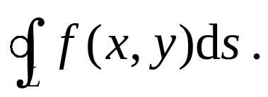
由这个定义可知：
引例1中的柱面面积为
引例2中的曲线形构件的质量为
若 L = L₁ + L₂ ，规定
若 L 为闭曲线，则曲线积分记为

Slide 9
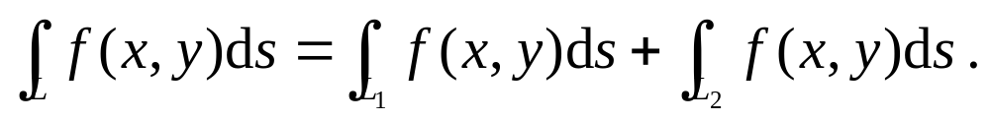
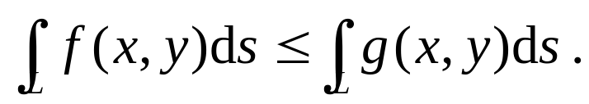
2. 对弧长的曲线积分的性质
性质1 设 α、β 为常数，则
性质2 L = L₁+ L₂ ，则
性质3 设在 L 上 f (x, y) ≤ g(x, y) ，则

Slide 10
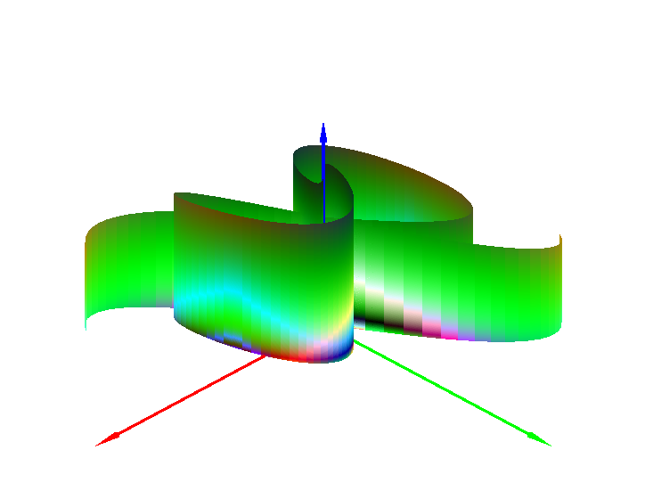
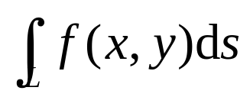
3. 几何意义与物理意义
几何意义
若在 L 上 f (x , y) ≥ 0，则
z
表示以 z = f (x , y)
为高，以L为准线，母线平行
于z轴的柱面面积；
x
y

Slide 11
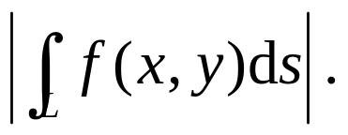
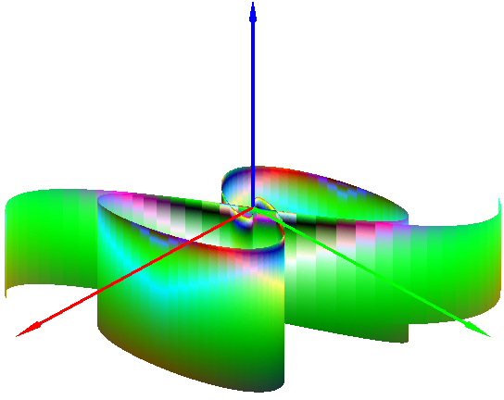
若在 L 上 f (x , y) < 0，则柱面在xOy面下方，其面
z
积为
物理意义
若在 L 上 f (x , y) ≥ 0，则
表示以 ρ = f (x , y)
x
y
为线密度的曲线形构件的质量.

Slide 12
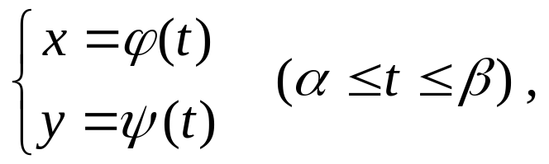


三、对弧长的曲线积分的计算方法
定理 设 f (x, y) 在曲线弧 L 上有定义且连续，L 的
参数方程为
其中ϕ(t), ψ(t)在[α , β ]
上具有一阶连续导数，且 ϕ′ ²(t) + ψ′ ²(t) ≠ 0，
则曲线积
分
存在，且

Slide 13
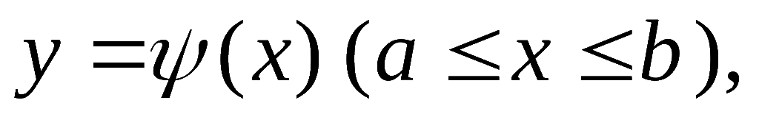
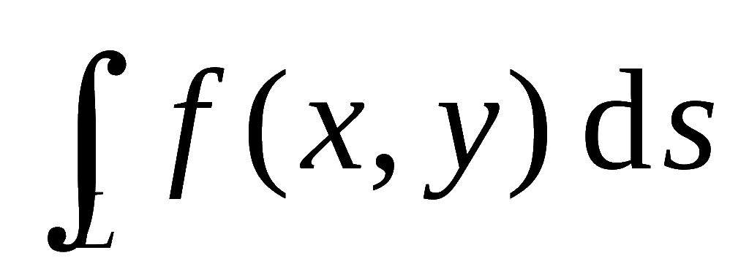
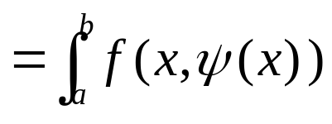
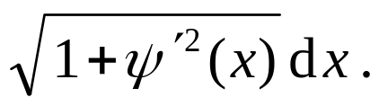

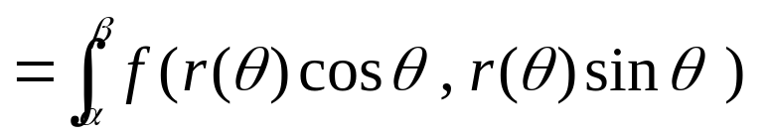
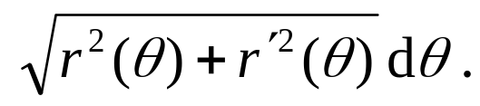
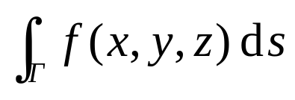
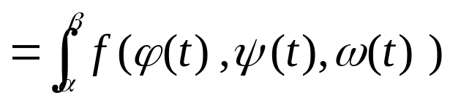
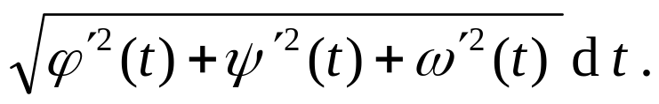
如果曲线 L 的方程为
则有
如果方程为极坐标形式:
则
推广 设空间曲线弧的参数方程为
则

Slide 14
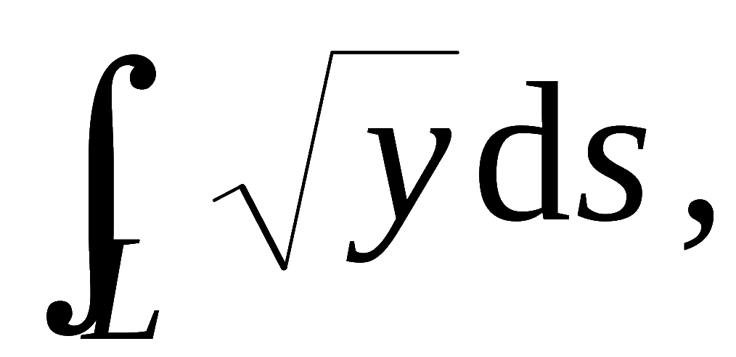
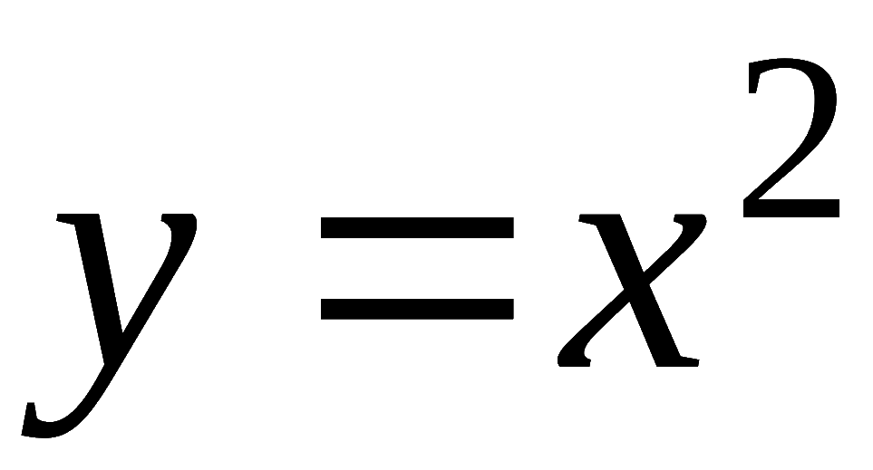
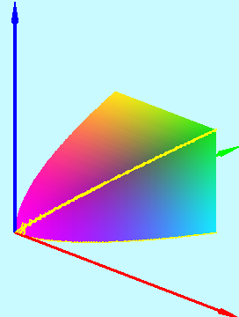
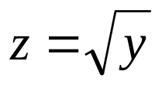

例1 计算
其中 L 是抛物线
上点 O(0,0)
与点 B(1,1) 之间的一段弧 .
z
A
y
O
B
x

Slide 15
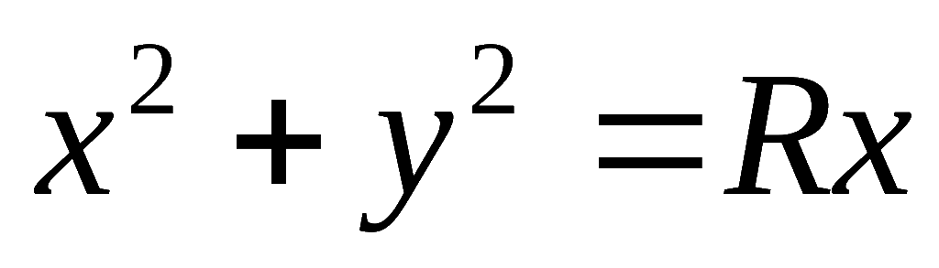
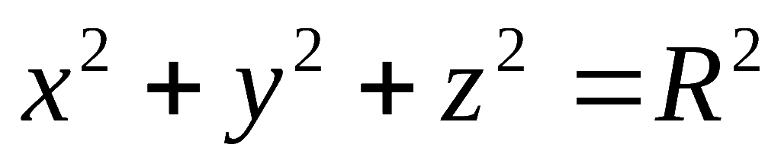
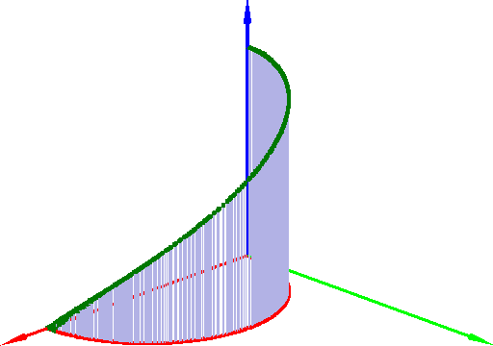
例2 求圆柱面
被球面
所截得的在第一卦限内的部分的面积.
z
x
y

Slide 16
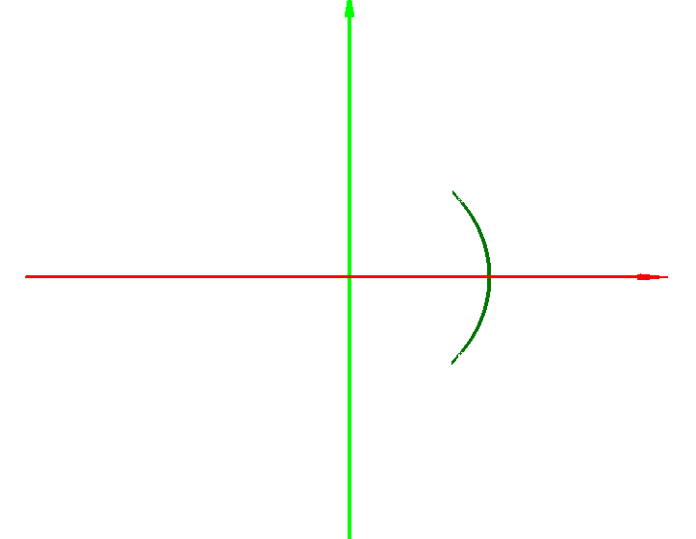
例3 计算半径为 R ,中心角为2α的圆弧 L 对于它的对
称轴的转动惯量 I (设线密度μ = 1).
y
L
α
O
R
x

Slide 17
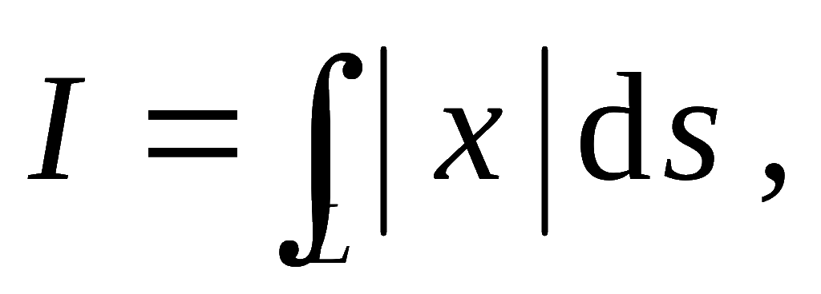
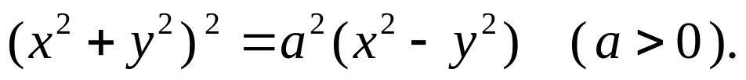
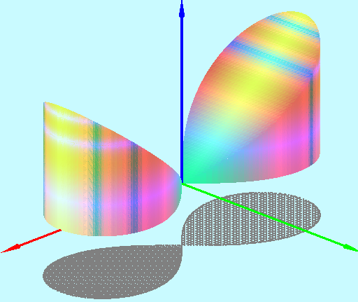
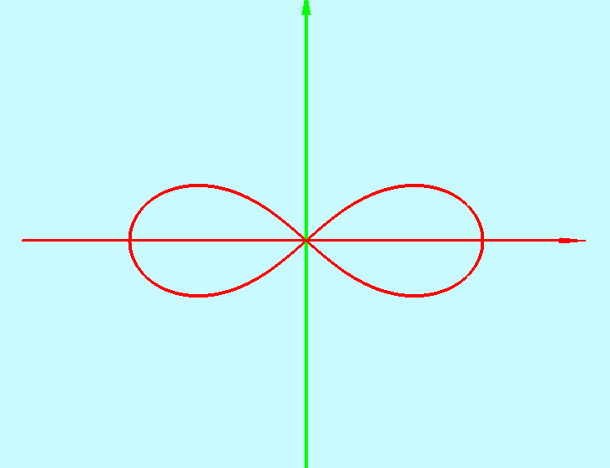
例4 计算
其中L为双纽线
z
y
O
x
x
y

Slide 18
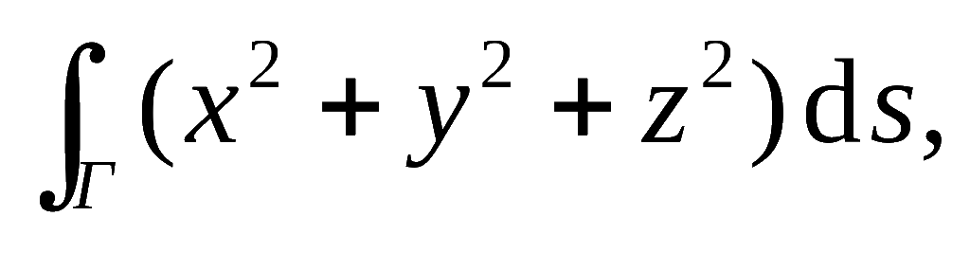
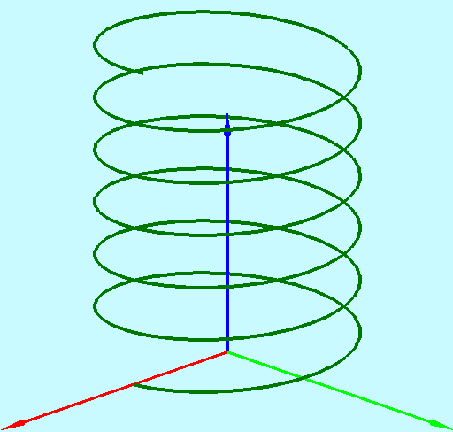
例5 计算曲线积分
其中Γ 为螺旋线
的一段弧.
z
O
x
y

Slide 19
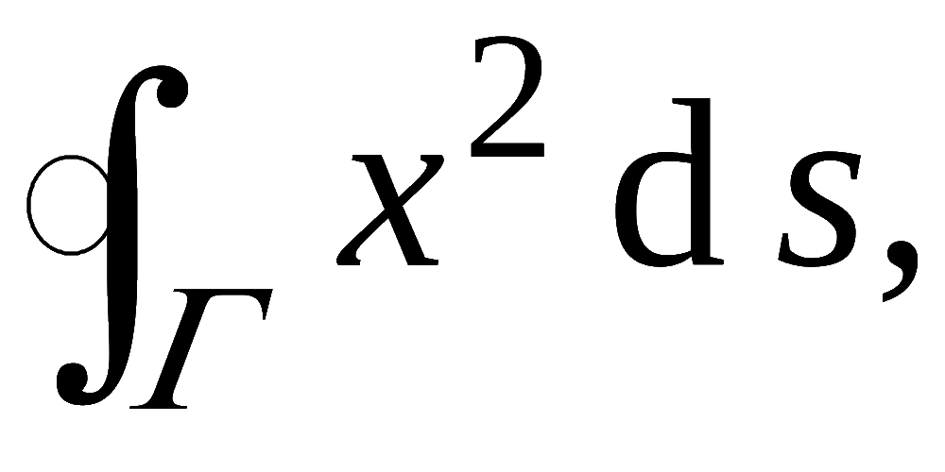


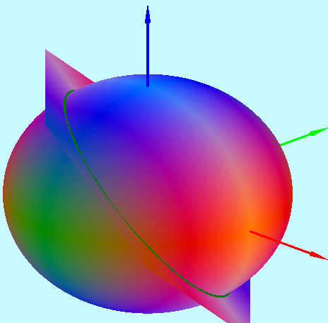
例6 计算
其中Γ 为球面
被平面 所截的圆周.
z
y
x

Slide 20
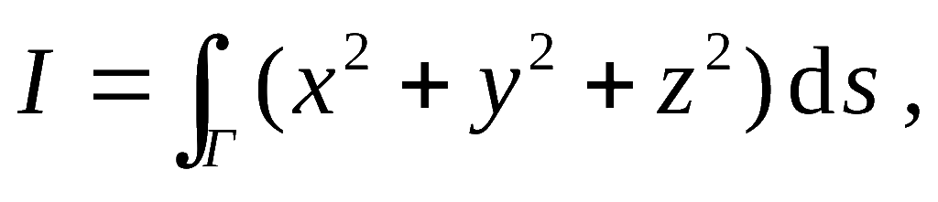

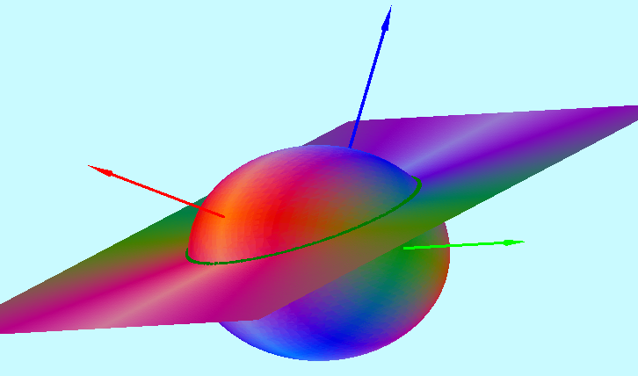
例7 计算
其中Γ 为球面
与平面 x + z = 1 的交线.
z
x
y

